Slide 1


KỸ NĂNG SỐNG

Slide 2

I. KHÁM PHÁ

Slide 3
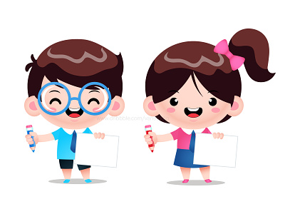
Hoạt động: “BÁC SĨ NÓI GÌ?”
HS làm theo hiệu lệnh GV đưa ra. Lưu ý: HS chỉ làm theo hiệu lệnh khi GV bắt đầu bằng khẩu ngữ “Bác sĩ nói” Khi không có khẩu lệnh thì không được làm theo

Slide 4
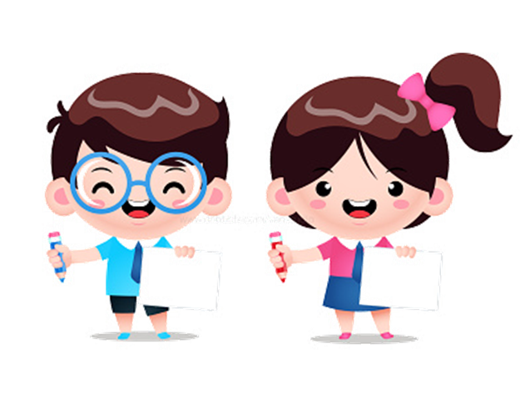
Các em thân mến! Qua hoạt động vừa rồi chúng ta đã phần nào biết được những hành động có thể giúp chúng ta bảo vệ sức khỏe, ngay bây giờ chúng ta cùng nhau đến với bài học để cùng tìm hiểu xem đâu là những viêc làm cụ thể giúp bảo vệ sức khỏe nhé!

Slide 5

CHỦ ĐỀ: DU HÀNH CÁC NHÓM NGHỀ NGHIỆP TƯƠNG LAI
BÀI 3:
EM LÀM BÁC SĨ
(Tiết 1)

Slide 6





II. KẾT NỐI

Slide 7

Hoạt động: “BALÔ SỨC KHỎE”
- Mỗi nhóm được phát một “chiếc ba lô sức khỏe” (hình vẽ giấy A4)
- Các nhóm sẽ thảo luận và chọn ra tối đa là 6 vật dụng để cho vào “ba lô sức khỏe”
- HS các nhóm làm việc 5 phút sau đó đại diện lên thuyết trình lí do lựa chọn những vật dụng đã lựa chọn để cho vào balo

Slide 8
Hoạt động: “BALÔ SỨC KHỎE”
Đồ vật lựa chọn:
Khẩu trang, xà phòng, trái cây, chai nước lọc, chiếc ghế, bộ vợt cầu lông, bánh ngọt, điện thoại, thuốc hạ sốt, chơi game, máy chạy bộ, trà sữa, đồng hồ,…

Slide 9
Để có sức khỏe tốt chúng ta cần làm gì?

Slide 10
Giữ tinh thần thoải mái
Ngủ đủ giấc, đúng giờ
Ăn uống đủ chất
CÁCH BẢO VỆ SỨC KHỎE
Không sử dụng chất có hại
Tập thể dục
Uống đủ nước

Slide 11
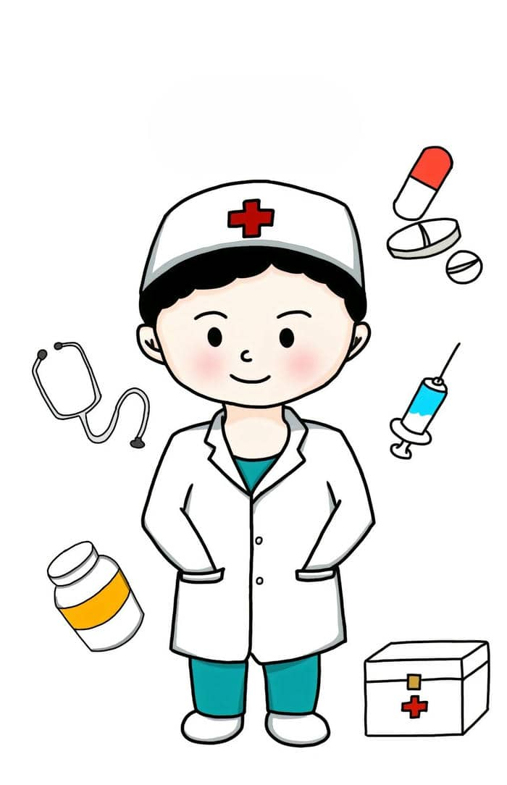
Mỗi việc nhỏ, nếu làm đều đặn sẽ giúp chúng ta khỏe mạnh hơn mỗi ngày. Và chính các em cũng có thể trở thành “bác sĩ nhỏ” cho chính mình và người thân, chỉ cần chúng ta biết cách bảo vệ sức khỏe của mình và những người xung quanh.

Slide 12

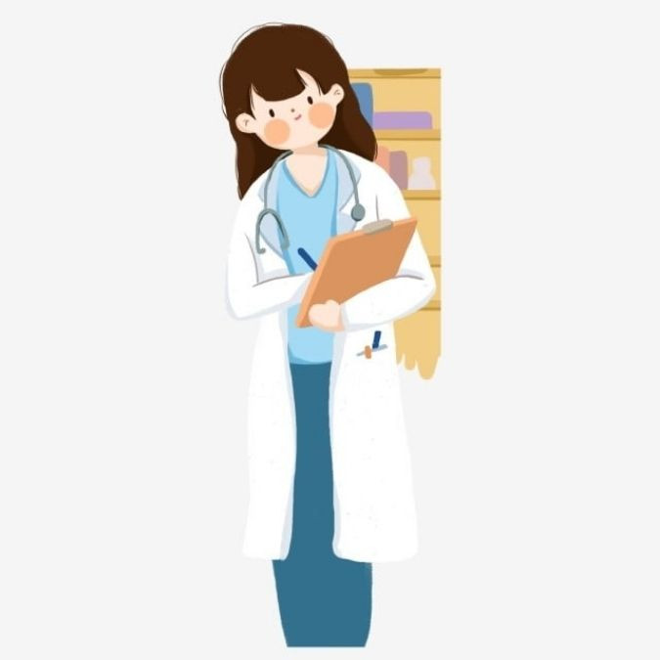
III. LUYỆN TẬP

Slide 13
Hoạt động:
BÁC SĨ HỌC TRÒ TƯ VẤN
HS làm việc nhóm trong thời gian 10 phút sau đó HS sẽ lên đóng vai là bác sĩ học trò để đưa ra lời khuyên tư vấn. - Tình huống: 1. Bạn An thường xuyên bỏ bữa sáng vì muốn ngủ thêm. 2. Bạn Bình thức khuya chơi game nên mệt mỏi cả ngày. 3. Bạn Lan ngại rửa tay trước khi ăn vì “không quen”. 4. Bạn Minh không uống nước đủ mỗi ngày vì “lười”.
Tiêu chí chấm điểm:
+ HS tư vấn đúng: 300₫
+ Ý thức nhóm : 200₫

Slide 14

Các em vừa học được nhiều điều để trở thành một bác sĩ học trò rồi, nhưng bác sĩ giỏi không chỉ hiểu, mà còn cần hành động. Vậy hôm nay các em muốn hứa với chính mình điều gì để giữ gìn sức khỏe? Chúng ta cùng nhau đến với phần tiếp theo nhé!

Slide 15

IV. VẬN DỤNG
Viết một lời hứa -việc làm tốt cho sức khỏe bản thân.
VD: “tôi hứa sẽ ăn sáng đầy đủ”….

Slide 16


KỸ NĂNG SỐNG

Slide 17
I. KHÁM PHÁ

Slide 18

Hoạt động:
“BÁC SĨ TỐC HÀNH”
- HS bốc thăm TH từ GV, HS đóng vai tình huống. - HS các nhóm quan sát, xử lý TH

Slide 19
Hoạt động:
“BÁC SĨ TỐC HÀNH”
TH 1: Bạn A bị ngã trầy đầu gối khi đá bóng.
TH 2: Bạn B bị chảy máu cam trong lớp. TH 3: bạn C bị chóng mặt rồi ngất…

Slide 20

Trong cuộc sống hằng ngày, chúng ta có thể bất ngờ gặp các tình huống như ngất xỉu, chảy máu cam, hay bị thương. Nếu chúng ta biết cách sơ cứu đúng cách, chúng ta có thể giúp đỡ người khác và chính mình."

Slide 21
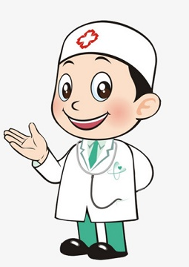
CHỦ ĐỀ: DU HÀNH CÁC NHÓM NGHỀ NGHIỆP TƯƠNG LAI
BÀI 3:
EM LÀM BÁC SĨ
(TIẾT 2)

Slide 22
II. KẾT NỐI

Slide 23

Hoạt động: “ 4 tình huống - 4 phản ứng”
- HS xem video và trả lời câu hỏi GV: + Sơ cứu chảy máu cam chúng ta cần làm những gì? + Sơ cứu khi người bị choáng ngất chúng ta cần làm gì? + Cách băng bó đơn giản? + Sơ cứu vết thương nhẹ chúng ta cần làm gì?

Slide 24


Slide 26
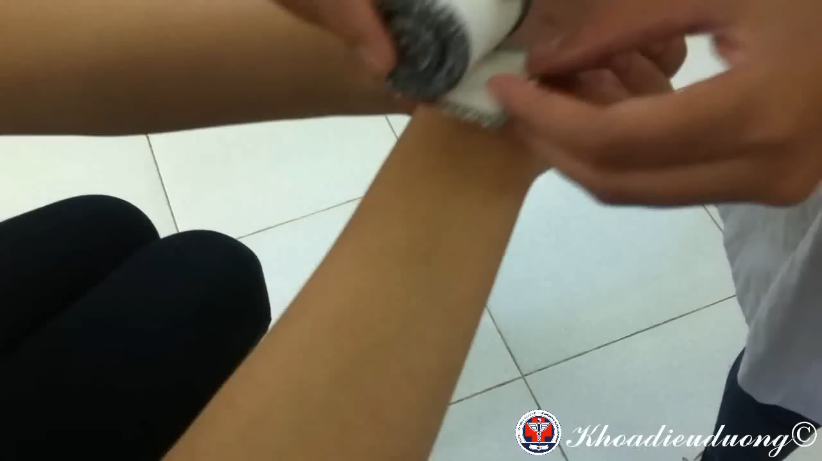

Slide 28
Sơ cứu vết thương nhẹ: Rửa sạch bằng nước muối sinh lý, lau khô, dán băng cá nhân.
Băng bó đơn giản: Dùng gạc và băng để cố định và bảo vệ vùng tổn thương, không quấn quá chặt.
4 THAO TÁC SƠ CỨU CƠ BẢN
Chảy máu cam: Ngồi thẳng, hơi cúi đầu về phía trước, bịt mũi trong 5-10 phút.
Ngất xỉu: Đặt nạn nhân nằm ngửa, kê chân cao, nới lỏng quần áo, quạt nhẹ và gọi người lớn.

Slide 29
III. LUYỆN TẬP

Slide 30

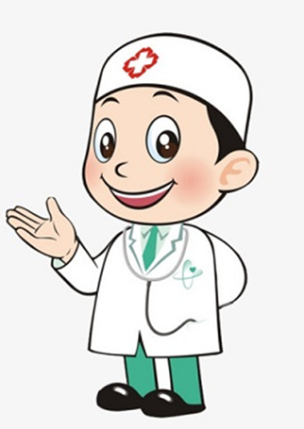
Hoạt động: “LỚP HỌC SƠ CỨU”
- HS nhận bông gạc, băng, khẩu trang, bình nước muối sinh lý,…
- Các nhóm thực hành thao tác sơ cứu
Nhóm 1: Thực hành rửa và dán vết thương.
Nhóm 2: Thực hành sơ cứu chảy máu cam.
Nhóm 3: Diễn lại cách xử lý khi bạn ngất xỉu.
Nhóm 4: Thực hành băng bó cổ tay bị đau.
- Các nhóm nhận xét cho nhau

Slide 31

Các em thân mến! Sơ cứu người gặp nạn không phải điều gì qúa cao siêu, nó bắt đầu từ những hành động nhỏ, đúng cách và kịp thời. Chỉ cần chúng ta có thể nắm được các kỹ năng cơ bản về các thao tác sơ cứu chúng ta sẽ trở thành những bác sĩ nhỏ có thể giúp đỡ bản thân và những người xung quanh.

Slide 32


IV.VẬN DỤNG
Học sinh cá nhân viết nhanh một tình huống nguy hiểm mà mình từng gặp hoặc từng thấy bạn gặp phải. Nêu rõ: Khi đó bạn nên làm gì? Áp dụng kỹ năng sơ cứu nào?

Slide 33


Slide 34
KỸ NĂNG SỐNG

Slide 35
I. KHÁM PHÁ

Slide 36
Hoạt động:
“Đoán người đoán nghề”
- HS lắng nghe mô tả và đoán xem nhân vật trong mô tả làm việc gì trong nghành y? - HS trả lời đúng: 100 điểm

Slide 37
“Đoán người đoán nghề”
“Tôi đến bệnh viện từ 7h sáng, kiểm tra lại thuốc đã kê, rồi gặp bệnh nhân để giải thích cách dùng thuốc và những lưu ý đặc biệt.”
→ Đáp án: Dược sĩ

Slide 38
“Đoán người đoán nghề”
“Tôi đeo găng tay, cẩn thận đưa ống nghe lên ngực bệnh nhân, rồi lặng lẽ viết vào hồ sơ và nói lời trấn an.”
→ Đáp án: Bác sĩ

Slide 39
“Đoán người đoán nghề”
“Tôi kiểm tra nhiệt độ, thay băng, dỗ dành một bạn nhỏ đang sợ tiêm, rồi ghi lại mọi chỉ số để bác sĩ theo dõi.”
→ Đáp án: Y tá/điều dưỡng

Slide 40
“Đoán người đoán nghề”
“Tôi không chữa bệnh, nhưng tôi giúp bệnh nhân ăn uống, tắm rửa và được sạch sẽ. Tôi luôn có mặt khi họ cần hỗ trợ sinh hoạt.”
→ Đáp án: Hộ lý

Slide 41

Mỗi người trong bệnh viện có một vai trò khác nhau, nhưng tất cả cùng hướng tới một mục tiêu: chăm sóc và cứu chữa con người. Hôm nay, chúng ta sẽ cùng khám phá kỹ hơn về từng người trong đội ngũ “chiến binh áo trắng”ấy nhé!

Slide 42
CHỦ ĐỀ: DU HÀNH CÁC NHÓM NGHỀ NGHIỆP TƯƠNG LAI
BÀI 3:
EM LÀM BÁC SĨ
(Tiết 3)

Slide 43
II. KẾT NỐI

Slide 44
Hoạt động: TRẠM NÀO ĐÚNG? NGƯỜI NÀO LO?
Mỗi nhóm HS là 1 trạm:
Trạm 1: Bác sĩ
Trạm 2: Y tá
Trạm 3: Dược sĩ
Trạm 4: Kỹ thuật viên xét nghiệm
Trạm 5: Hộ lý
- GV đọc TH.
HS lắng nghe suy nghĩ xác định đó là nhiệm vụ trạm mình thì giơ bảng hiệu hoặc giơ tay xung phong cho GV biết.
Giáo viên xác nhận xét đúng/sai, giải thích lý do

Slide 45
Bạn nhận được đơn thuốc, kiểm tra và phát thuốc cho bệnh nhân, hướng dẫn cách dùng.
→ Dược sĩ

Slide 46
Bạn lấy mẫu máu của bệnh nhân để xét nghiệm kiểm tra sốt xuất huyết.
→ Kỹ thuật viên xét nghiệm

Slide 47
Bạn giúp bệnh nhân lớn tuổi thay áo quần, ăn uống, vệ sinh cá nhân hằng ngày.
→ Hộ lý

Slide 48
Bạn gọi người nhà bệnh nhân vào tư vấn tình trạng bệnh và dặn dò theo dõi sau xuất viện.
→ Bác sĩ

Slide 49
Bạn phát hiện bệnh nhân bị dị ứng thuốc, lập tức ngừng cấp phát và báo bác sĩ.
→ Dược sĩ

Slide 50
Bạn phát hiện bệnh nhân vừa chụp phim X-quang, cần đưa phim đến bác sĩ kịp thời.
→ Kĩ thuật viên hình ảnh

Slide 51
“Ngành Y có bao nhiêu vị trí?”

Slide 52



Bác sĩ
Hộ lý
NGÀNH Y
Kỹ thuật viên
Y tá
Dược sĩ

Slide 53

Cả bệnh viện giống như một đội bóng. Mỗi người làm một vai trò – không ai thay thế ai. Mỗi vị trí đóng vai trò không thể thiếu trong hành trình chữa bệnh – phục hồi của bệnh nhân. Họ hợp tác, gắn bó, và đều cần trái tim nhân ái.

Slide 54
III. LUYỆN TẬP

Slide 55
Hoạt động: “PHÒNG KHÁM CỦA TÔI”
HS làm việc nhóm, mỗi nhóm đóng vai là phòng khám gồm: 1 bác sĩ 1 y tá 1 dược sĩ 1 kỹ thuật viên xét nghiệm 1 hộ lý HS mỗi nhóm nhận tình huống bệnh nhân cụ thể. Mỗi thành viên sẽ thực hiện đúng vai trò của mình trong quá trình chăm sóc bệnh nhân. Nhóm chuẩn bị một tiểu phẩm ngắn (2–3 phút) để diễn lại quy trình làm việc của phòng khám.

Slide 56
Hoạt động: “PHÒNG KHÁM CỦA TÔI”
Gợi ý phân vai: - Bác sĩ: Khám và chẩn đoán bệnh, đưa ra hướng điều trị. - Y tá: Đo nhiệt độ, theo dõi sức khỏe, truyền đạt chỉ dẫn - Dược sĩ: Giải thích cách dùng thuốc. - Kỹ thuật viên: Đưa đi xét nghiệm, trả kết quả. - Hộ lý: Hướng dẫn vệ sinh, chăm sóc sinh hoạt.

Slide 57
NHÓM TÌNH HUỐNG TAI NẠN HỌC ĐƯỜNG
Một bạn bị té khi chơi cầu lông, trầy xước và rỉ máu ở đầu gối.
Xử lý: Cần xử lý sơ cứu, sát khuẩn, theo dõi chấn thương.

Slide 58
NHÓM TÌNH HUỐNG KHÓ THỞ – TIỀN TĂNG ĐỘ CẤP CỨU
Một học sinh bị khó thở, mặt tái, sau khi chạy bộ ngoài nắng.
Xử lý: Có thể bị say nắng hoặc tiền sốc nhiệt.

Slide 59
NHÓM TÌNH HUỐNG CẦN THEO DÕI TÂM LÝ
Bạn học sinh thường xuyên than mệt, mất ngủ, và không muốn đến lớp.
→ Gợi ý về vấn đề tâm lý học đường, căng thẳng hoặc trầm cảm nhẹ.

Slide 60
TÌNH HUỐNG KẾT HỢP TỔNG QUÁT
Một bạn đến khám vì thường xuyên bị chảy máu cam vào buổi sáng.
Xử lý Cần kiểm tra mạch máu, chế độ ăn uống và sức khỏe tổng thể.

Slide 61

Khi nhập vai, các em đã thấy rõ mỗi người trong ngành y có nhiệm vụ rất cụ thể. Không ai làm thay ai được – nhưng khi kết hợp lại, cả đội ngũ mới có thể giúp người bệnh hồi phục nhanh chóng. Đó chính là sức mạnh của sự phối hợp trong ngành y!

Slide 62
IV.VẬN DỤNG
“Em hãy chọn 1 vị trí trong ngành y mà em muốn làm nhất. Trong 1–2 câu, em hãy nói: – Em sẽ làm gì mỗi ngày? – Em cần có phẩm chất gì để làm tốt công việc đó?”

